Slide 1
Jaderná fúze a její odpadní materiály
Ing. Jaroslav Stoklasa, Ph.D.
Ing. Bc. Lucie Karásková Nenadálová, Ph.D.
Odpadové fórum 2020/2021, Hustopeče,19.10. - 21.10.2021

Slide 2
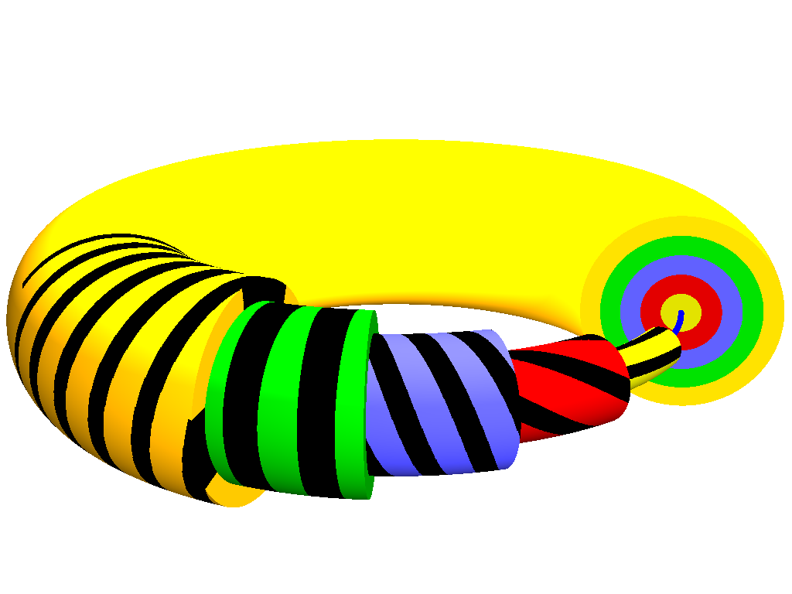
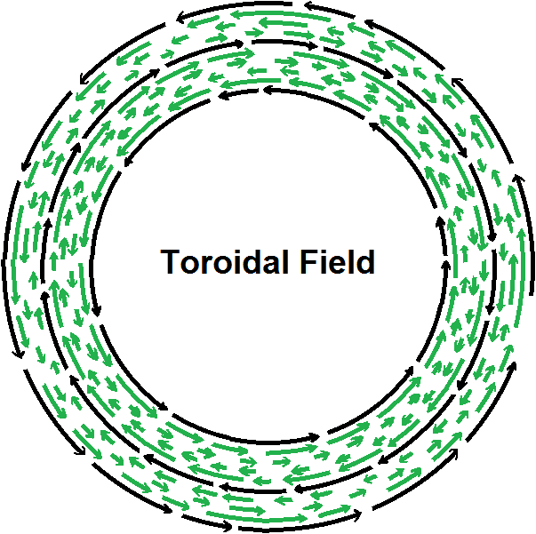
Základní typy zařízení
Reverzně sevřené magnetické pole (REF)
Stelator (Wendelstein 7-X)
- složitěji tvarované magnetické pole pro plazma
Tokamak (JET)
- vytváří se toroidální magnetické pole pro plazma

Slide 3
Velké Tokamaky
Název | Hlavní poloměr plazmy | Časové údaje | Fúzní energie | Stav čas (umístění)
TFTR | 2,52 m | 1982 start | 10,7 MW rekord 1. | Provoz 1982–1997 (Princeton – USA)
DTT | 2,11 m | 2024 dokončení |  | 2018 zahájena stavba (ENEA Frascatti – Italie)
JET | 2,96 m | 1983 start | 16 MW rekord současný | Provozován trvale (Culham – UK)
JT-60SA | 2.96 m | 2020 dokončení | 15MW/m² Objem plazmy 132 m³ | Montáž od 2013 (NAKA – Japonsko)
ITER | 6,2 m | 2027 uvedení do provozu | 500 MW tepelného výkonu Objem plazmy 840 m³ | Poločas výstavby 2018 (Cadarach – Francie)
EU DEMO | 9 m. | 2020 – vypracována koncepce | Konverze na elektřinu ∼ 500 MWe | Provoz 2050

Slide 4
Magnetické sevření pracovního prostoru (Magnetic confinement)
 | Tokamak |  |  | Stellarator |  | RFP | Jiné | Počet
Kazachstán | KTM |  |  |  |  |  |  | 1
Španělsko | TJ-I |  |  | UST-1 UST-2 | TJ-II TJ-IU |  |  | 1 | 4
Austrálie | LT-1 | TORTUS |  | H-1NF |  |  |  | 2 | 1
Costa Rica | MEDUSA-CR |  |  | SCR-1 |  |  |  | 1 | 1
Italie | FTU IGNITOR |  | DTT |  |  | RFX |  | 3 |  | 1
Francie | TFR |  | WEST |  |  |  |  | 2
Česká republika | COMPASS |  | GOLEM |  |  |  |  | 2
Švédsko |  |  |  |  |  | EXTRAP T2R |  |  |  | 1
Nizozemí | RTP |  |  |  |  |  |  | 1
Švýcarsko | TCV |  |  |  |  |  |  | 1
Portugalsko | ISTTOK |  |  |  |  |  |  | 1
Indie | ADITYASST-1 |  |  |  |  |  |  | 1
Irán | IR-T1 |  |  |  |  |  |  | 1
Pákistán | GLAST |  |  |  |  |  |  | 1
Jižní Korea | K-DEMOKSTAR KSTAR |  |  |  |  |  |  | 2
Brazílie | ETE |  |  |  |  |  |  | 1
Mexiko | Novillo |  |  |  |  |  |  | 1
 | Tokamak |  |  |  |  | Stellarator |  |  | RFP | Jiné | Počet
Mezinárodní | ITER JT-60SA | EU DEMO PROTO |  |  |  |  |  |  |  |  | 4
Evropská unie (UK) | JET |  |  |  |  |  |  |  |  |  | 1
Velká Británie (UK) | MAST MAST-U |  | START STEP |  |  |  |  |  |  | ZETA | 4 |  |  | 1
USA | DIII-D UCLA ET LTX NSTX |  |  | Pegasus PBX-M TEXT TFTR |  | ATF CTH CNT HSX | HIDRA NCSX QPS |  | MST | LDX MC XMF TFPFRC SSPX | 9 | 7 | 1 | 5
 | Alcator C-Mod
ČÍNA | CT-6, CFETR EAST HL-1(M) HL-2A(M) |  |  |  | HT-6(B, M) HT-7(U) J-TEXT KT-5 SUNIST | Lingyun |  |  |  |  | 10 | 1
Japonsko | JT-60 QUEST [ja] |  |  |  |  | CHS Heliotron J LHD TU-Heliac |  |  | TPE-RX |  | 2 | 4 | 1
Německo | ASDEX |  |  | Upgrade TEXTOR |  | TJ-K |  | WEGA |  |  | 1 | 4
 |  |  |  |  |  | Wendelstein 7-AS Wendelstein 7-X
Kanada | STOR-M |  |  |  |  |  |  |  |  | MTF | 1 |  |  | 1
Rusko | T-3 T-4 |  |  |  | T-10 T-15 | L-2M |  |  |  |  | 4 | 1
Ukrajina (Ukr) |  |  |  |  |  | Uragan-1 Uragan-2 (Uragan-2M) Uragan-3 (Uragan-3M [ukr]) |  |  |  |  |  |  | 3

Slide 5
Inerciální sevření pracovního prostoru (Inertial confinement)
LASER |  |  |  | Non-LASER
USA | 10 | Argus Cyclops Janus LIFE Long path | NIF Nike Nova OMEGA Shiva | 2 | PACER Z machine
Čína | 4 | SG-I SG-II | SG-III SG-IV | 2 | PTS Qiangguang-1
Francie | 2 | LMJ | LULI2000
Evropská unie | 1 | HiPER
Česká republika | 1 | Asterix IV (PALS) = Prague Asterix Laser System
Velká Británie (UK) | 1 | Vulcan
Rusko | 1 | ISKRA
Japonsko | 1 | GEKKO XII
Počet | 21 |  |  | 4

Slide 6
Jaderná fúze
Hořící plazma
D +T → ⁴He + n 17,6 MeV
Plodící obal (BB)
⁶Li + n → ⁴He + T 4,78 MeV
⁷Li + n → ⁴He + T + n -2,48 MeV
Celkově bilance
deuterium+ lithium→ helium+ energie
D. Tskhakaya, SCM meeting,JET 19.06.2019

Slide 7
Nejdůležitější sekce Tokamaku. Množství, životnost a obnovování některých materiálů
Sekce nebo skupina | Odhad průměrného množství v jednotkách hmotnosti nebo kusech a životnost
Modul Blanketu (BB) | 176 kusů – životnost 5-6 roků.
Divertor | Divertorové desky – životnost 2 roky
 | 540 tun shromážděných kazet Životnost: vyměněna nejméně jednou během životnosti stroje
Kombinace pancéřování kompozitního W a uhlíkových vláken | Životnost: 3000 výbojů s plným výkonem po dobu 400 s
 | životnost 1000 cyklů
Vakuová nádoba | každý z devíti sektorů ITER ve tvaru torusu bude mít hmotnost mezi 390 a 430 tunami.
 | 9 000 stínících bloků stěny, každý o hmotnosti až 500 kg
 | JT-60SA z nerezové oceli, která obklopuje tokamak zajišťující prostředí podtlaku. Objem 1410 m³ a váží kolem 480 tun
 | 22,1 tun nerezové oceli (DEMO 2015) SS316, 4604 m³
Kryostat | 3 800 tun nerezové oceli (ITER), 16000 m³
 | (JT-60SA) sekce kryostatu váží asi 170 tun.
Magnety | 10 000 tun magnetů, z toho 500 tun vláken (více než 100 000 km)

Slide 8
Odpady z provozu fúzního reaktoru
Skupenství | Odpady
Kapalné látky | Chladící voda (v závislosti na modelu DEMO), voda používaná v plynných systémech snižování emisí, drenážní systém v kontaminovaných oblastech
 | Tritiová voda | Produkt přepracovávání
 | Olejové kapaliny
 | Kapalné scintilační látky | Indikátory
 | Čistící rozpouštědla a oplachové prostředky
Plynné látky | Tritium vypouštěné zásobníkem,
 | Částice z vypouštění zásobníku
 | Potenciálně ¹⁴C v závislosti na způsobech tavení
Pevné látky | Aktivní produkty koroze (v závislosti na chladivu)
 | Kovy kontaminované ³H
 | Materiál na výměnných pryskyřicích
 | Materiál na filtrech
 | Měkké odpady kontaminované ³H – hadry, utěrky, oděvy
 | Meziprodukty úprav odpadů Soli, látky s nevhodným izotopy | Produkt přepracovávání

Slide 9
Materiálový cyklus DEMO od návrhu k recyklaci
Materiálový cyklus začíná návrhem materiálu pro DEMO zařízení.
Mezistupněm jsou dílčí ověřování materiálů a jeho specifikací.
Vyhodnocují se důležité informace z provozu menších předchůdců (tokamaky, JET, ITER, Stellarator).
Dalším stupněm cyklu je postavení zařízení a jeho uvedení do provozu s následným dlouhodobým provozováním.
Následuje větší množství fází a stupňů materiálového cyklu, které související s provozem zařízení.
Poslední stupeň cyklu je velmi časově vzdálený a souvisí s životností technologie. Jeho podstatou je kompletní likvidace a odstranění materiálů v daném prostoru a uvedení území provozování do žádaného stavu

Slide 10
Materiály pro fúzní elektrárny
Zjednodušeně se problematika týká jen několika chemických prvků (W, Be, Fe, C) a izotopů H (tritium, deuterium) a odpadního He.
Konstrukční materiály určené k použití v EU DEMO
– Slitiny
– Ocel
– Důležité nebo specifické materiály pro přesně definované užití (supravodivost, izotopová čistota, vysoké teploty…)
- Keramika a kompozity
Změny koncepce zařízení DEMO v průběhu řešení
Od zahájení projektu bylo vypracováno větší množství návrhů, ze kterých byla využita jen část pro další návrhy a tak není přesně známo budoucí a konečné řešení návrhu celé sestavy zařízení EU DEMO.
Je patrný zejména o odklon od uhlíku k berylliu (od roku 2018).
Není známo budoucí umístění zařízení

Slide 11
Průběžné dopady provozu a odpady
Množství radiačního poškození (Životnost)
startovací blanket: 20 dpa (200 apm He); 2. Blanket 50 dpa; Divertor: 5 dpa (Cu)
Úroveň škody 1 dpa odpovídá "stabilnímu" posunutí každého atomu z jeho mřížového místa. Pro provozní teploty reaktoru je dostatečná tepelně aktivovaná difúze defektů indukovaných zářením, aby se umožnila rekombinace mnoha volných míst a SIA (samostatné mezi prostorové atomy), takže udržované poškození posunu je zlomek hodnoty dpa.
Množství prachu s tritiem
Produkční limity pro ITER jsou stanoveny na 1 kg pro tritium, 1 000 kg pro mobilizovatelný prach, 11 kg (beryllium) a 76 kg (wolfram) pro prach na horkých površích.
Základem pro výpočty EU DEMO je typická experimentální kampaň ITER, která trvá přibližně 2 roky, během nichž se plánuje 5000–7000 vypouštění
Očekávaná zásoba prachu v takových podmínkách při normálních i abnormálních událostech je 1 tuna / rok plného provozu EU DEMO
Eroze wolframu během normální plazmatické operace odhadovaná na 3000 kg/FPY dle měření na JET
Odhadované míry koroze ocelových slitin WCLL jsou 2240 kg za rok. Hlavní korozní produkty (Fe, Ni, Cr) a navíc čištění znamená i nutnost odstranění přítomných prvků produkujících relevantní radionuklidy (Cr, Mn, Fe, Co, Ni, Mo).

Slide 12
Shrnutí
Zatím není přesně známo budoucí a konečné řešení návrhu celé sestavy zařízení EU DEMO, dle kterého se bude EU DEMO stavět. .
Zjednodušeně se problematika odpadů z jaderné fúze týká jen několika chemických prvků (W, Be, Fe, C) a izotopů (tritium, deuterium), z hlediska objemu nebo hmotnosti (kg)
Optimální vyřešení problému může zahrnout téměř celou periodickou tabulky prvků.
Některé typy fúzních radioaktivních odpadů jsou podobné těm, které vznikají ve štěpných zařízeních.
Z hlediska recyklace odpadů bude velmi důležitý kompromisní systémový přístup blízký systému ALARA

Slide 13
Děkuji za pozornost
www.cvrez.cz
Jaroslav.Stoklasa@cvrez.cz Lucie.Nenadalova@cvrez.cz
Centrum výzkumu Řež s.r.o.
Oddělení 8510 Jaderný palivový cyklus
Husinec - Řež čp. 130
250 68 Řež u Prahy

